Slide 1
Inclusión de datos en el currículo digital
Unidad de Reclutamiento y Selección
Área de Desarrollo Humano

Slide 2
ASPECTOS GENERALES A CONSIDERAR
El currículo digital es utilizado para la verificación del cumplimiento de requisitos de un funcionario que oferta para un concurso interno de plaza administrativa interina o en propiedad.
Si usted no posee la cuenta de correo institucional, debe solicitar a la persona encargada de tramitar su nombramiento, la creación de un “tiquete” en la página web del Centro de Informática, con el fin de obtener el usuario y la contraseña, mismo que se utiliza para ingresar al Sistema Portal UCR. Para esto, la persona funcionaria debe brindar una cuenta de correo alternativo donde le llegará la información respectiva. Para mayor información puede comunicarse al teléfono 2511-5000 del Centro de Informática.
Una vez que el Centro de Informática le otorgue la cuenta de correo institucional, el funcionario administrativo o docente debe completar el currículo digital a través del Sistema Portal UCR.
La información que incluya debe ser veraz y correcta, la misma se revisará con el fin de aprobarla desde el Sistema Integrado de Reclutamiento y Selección de la Oficina de Recursos Humanos.
La cuenta institucional es personal, por lo tanto y por seguridad, solamente la persona propietaria tiene acceso al sistema para incluir o modificar la información de su currículo digital.

Slide 3
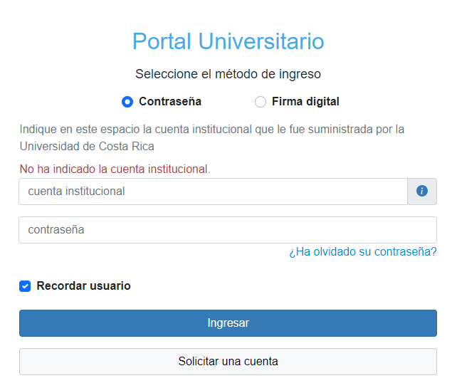
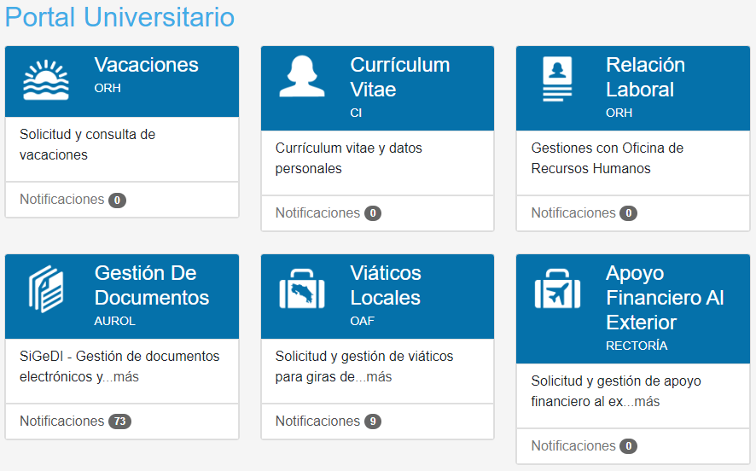
ACCESAR AL PORTA UCR
Ingrese al sistema Portal UCR y ubique el módulo de “Currículum Vitae”

Slide 4
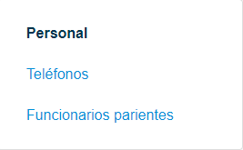
INFORMACIÓN PERSONAL
Haga un “clic” en el módulo de “Datos Personales” y complete la información que se le solicita en cada opción:

Slide 5
CONSIDERE LO SIGUIENTE:
Fotografía
Esta opción no es obligatoria.
Si desea agregar una fotografía, debe ser tipo “pasaporte”
Apartado postal
Esta opción no es obligatoria. Si lo posee puede agregarlo.
Dirección
Debe indicar la Dirección exacta de su domicilio, con señas exactas.

Slide 6
CONSIDERE LO SIGUIENTE:
Teléfonos
Agregue al menos uno de los números telefónicos que se soliciten. Recuerde actualizar su número telefónico si lo cambia.
Funcionarios parientes
Asegúrese indicar el nombre de la persona con la que tiene parentesco, con el fin de cumplir con el artículo n°12 del Reglamento Interno de Trabajo.

Slide 7
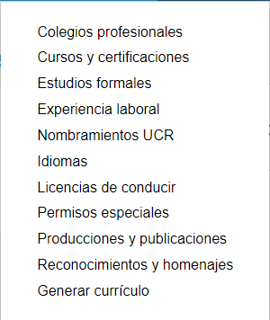
FORMACIÓN Y EMPLEO
Haga un “clic” en el módulo de “Formación y Empleo” y seleccione la opción que desea completar:

Slide 8
CONSIDERE LO SIGUIENTE:
Para efectos de la participación en concursos internos para plazas administrativas interinas o en propiedad, sólo se utilizarán las siguientes opciones:
Colegios Profesionales
Cursos y Certificaciones
Estudios Formales
Experiencia Laboral
Nombramientos UCR
Idiomas
Licencias de conducir

Slide 9
CONSIDERE LO SIGUIENTE:
En caso de pérdida del título por alguna situación, la información que se incluye debe ser la de una certificación o constancia de la Institución que corresponde.
No es posible incluir créditos aprobados correspondientes a estudios de Licenciatura, Maestría, Doctorado, Especialidad de Posgrado o Especialidad Profesional.
La información que ingrese en el sistema, debe coincidir con la de los títulos, certificaciones, cartas de tiempo servido, licencias de conducir, permisos y otros.

Slide 10
CONSIDERE LO SIGUIENTE:
Recuerde que para efectos de Reclutamiento y Selección, primer año universitario, corresponde a 35 créditos aprobados, segundo año a 70 créditos y tercer año a 105 créditos.
Tome en cuenta que los títulos universitarios emitidos en otro país, deben ser reconocidos en Costa Rica y equiparados a una carrera universitaria, según corresponda.
Los títulos académicos (6to. Grado, tercer año de Colegio y Bachillerato en Educación Media) emitidos en otro país, deben estar reconocidos por el Ministerio de Educación Pública.

Slide 11
CONSIDERE LO SIGUIENTE:
Recuerde que el sistema le permite visualizar el “Detalle” de la información incluida, así como “Editarla “y “Borrarla”.
Una vez aprobada la información por parte de la Unidad de Reclutamiento y Selección, el sistema Portal UCR, NO le permitirá editar, eliminar o borrar información.
Los archivos que se adjunten deben ser en formato de PDF, 5MB máximo.

Slide 12
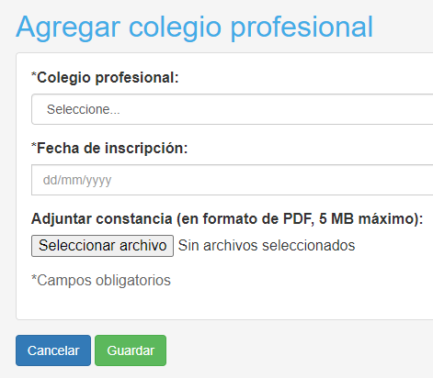
COLEGIOS PROFESIONALES
Si usted se encuentra incorporado a un Colegio Profesional, haga un “clic” en el módulo de Formación y Empleo, seleccione la opción de “Colegios Profesionales” y posteriormente el botón de “Agregar”:
Seleccione el nombre del Colegio Profesional en el cual está incorporado.
Indique en la opción de “fecha de inscripción”, la fecha en la cual fue juramentado en el Colegio Profesional, según la certificación que le emitan.
Presente la certificación del Colegio Profesional en la Unidad de Reclutamiento y Selección o remítala al correo reclutamiento.rh@ucr.ac.cr con la Declaración Jurada que corresponde (Ver Circular n°ORH-16-2020).
Recuerde que para cumplir con este requisito debe estar juramentado en el Colegio respectivo.
Tenga en cuenta que el rebajo de colegiatura por planilla es un servicio de la Oficina de Recursos Humanos.

Slide 13
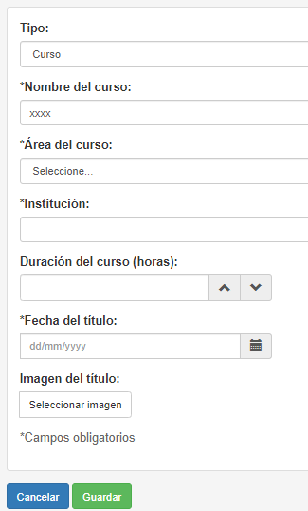
CURSOS Y CERTIFICACIONES
Haga un “clic” en el módulo de Formación y Empleo, seleccione la opción de “Cursos y Certificaciones” y posteriormente el botón de “Agregar”. Seguidamente seleccione en tipo la opción de “Curso”:
Tipo: Curso. Esta opción se utiliza para incluir información relacionada con cursos, talleres, congresos y otros.
Nombre del curso: Indique el nombre del curso que se visualiza en el título (no utilice comillas ni paréntesis)
Área del curso: Seleccione el área que corresponde, según la lista que se despliega.
Institución: Nombre de la entidad que emitió el título.
Duración del curso: Haga referencia al número de horas del curso, según se visualiza en el título. Si éste no indica las horas, debe digitar un cero “0”.
Fecha del título: Fecha en el que el título fue otorgado. Ej. Dado el 19/02/2024

Slide 14
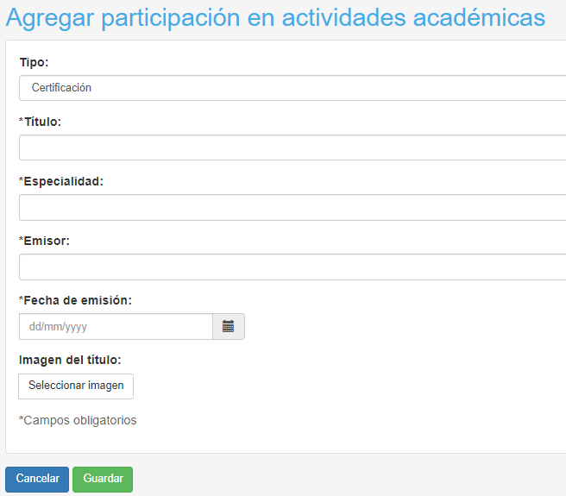
CURSOS Y CERTIFICACIONES
Haga un “clic” en el módulo de Formación y Empleo, seleccione la opción de “Cursos y Certificaciones”, posteriormente de un clic en el botón de “Agregar” y finalmente seleccione en “tipo” la opción de “Certificación”:
Tipo: Certificación. Esta opción se utiliza únicamente cuando una entidad equipara con un título, los conocimientos adquiridos por una persona, a través de su experiencia.
Título: Indique el nombre del título que aparece en el documento.
Especialidad: Mencione la especialidad que corresponde (Electricidad, metalmecánica, construcción, entre otros).
Emisor: Nombre de la entidad que emitió el título.
Fecha de emisión: Fecha en el que el título fue otorgado. Ej. Dado el 19/02/2024

Slide 15
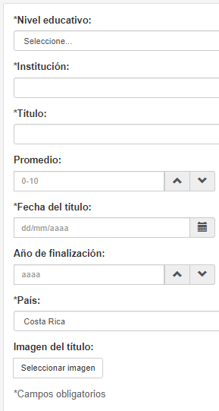
ESTUDIOS FORMALES ACADÉMICOS
Haga un “clic” en en el módulo de Formación y Empleo, elija la opción de “Estudios Formales”, posteriormente haga un “clic” en el botón de “Agregar”:
Nivel Educativo: Seleccione el nivel educativo que posee. Es importante recordar que debe incluir la información desde el nivel educativo más bajo al más alto, cada uno por aparte.
Institución: Indique el nombre de la entidad que emitió el título.
Título: Haga mención al nombre del título, tal y como se visualiza en el título que le emitieron.
Promedio: Esta opción no es obligatoria, sin embargo, puede indicar un aproximado.
Fecha de título: Indique la fecha en el que el título fue otorgado. Ej. Si el título indica que fue entregado el 19/02/2024, esa es la fecha que debe ingresar en el sistema.
Año de finalización: Esta opción no es obligatoria, sin embargo, puede indicar el año en el que finalizó los estudios correspondientes al título.
País: Seleccione el país en el cual fue emitido su título.

Slide 16
ESTUDIOS FORMALES ACADÉMICOS
CÓMO PROCEDER EN CASO DE CONSTANCIA O CERTIFICACIÓN?
Haga un “clic” en la opción de “Estudios Formales”, posteriormente en el botón de “Agregar”:
Nivel Educativo: Seleccione el nivel educativo que posee (Cada nivel por aparte).
Institución: Indique el nombre de la entidad que emitió la certificación o constancia.
Título: Indique el número de certificación o constancia que le entregaron y el nivel educativo al que se refiere el documento. Ej. Certificación n°CTPH-2020-2024 - Bachillerato en Educación Media
Promedio: Esta opción no es obligatoria, sin embargo, puede indicar un aproximado.
Fecha de título: Indique la fecha en el que la certificación fue emitida. Ej. Si la certificación o constancia indica que fue entregado el 19/02/2024, esa es la fecha que debe ingresar en el sistema.
Año de finalización: Esta opción no es obligatoria, sin embargo, puede indicar el año en el que finalizó los estudios.
País: Seleccione el país en el cual fue emitida la constancia o certificación.

Slide 17
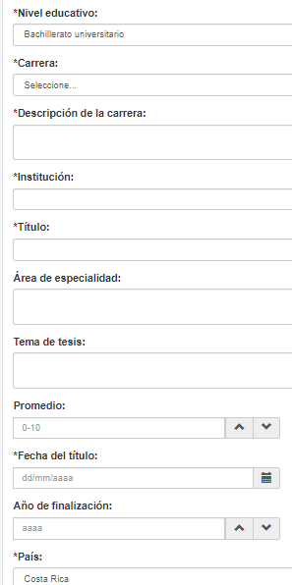
ESTUDIOS FORMALES UNIVERSITARIOS
Haga un “clic” en la opción de “Estudios Formales”, posteriormente en el botón de “Agregar”:
Nivel Educativo: Seleccione el nivel educativo universitario que posee (incluya la información de cada nivel por aparte).
Carrera: Seleccione el nombre de la carrera que cursó o que cursa actualmente.
Descripción de la carrera: Haga referencia a la carrera como tal o simplemente indique el nombre de la carrera.
Institución: Indique el nombre de la entidad que emitió el título.
Título: Haga mención al nombre del título, tal y como se visualiza en el título que le emitieron.
Área de Especialidad, tema de tesis, promedio y año de finalización: Estas opciones no son obligatorias, sin embargo, puede hacer referencia según corresponda.
Fecha de título: Indique la fecha en el que el título fue otorgado. Ej. Si el título indica que fue entregado el 19/02/2024, esa es la fecha que debe ingresar en el sistema.
País: Seleccione el país en el cual fue emitido su título.

Slide 18
ESTUDIOS FORMALES UNIVERSITARIOS
CÓMO PROCEDER EN CASO DE CONSTANCIA O CERTIFICACIÓN?
Haga un “clic” en la opción de “Estudios Formales”, posteriormente en el botón de “Agregar”:
Nivel Educativo: Seleccione el nivel educativo que posee (Cada nivel por aparte). En caso de poseer menos de 35 créditos aprobados de una carrera, visualice la siguiente diapositiva.
Carrera: Seleccione el nombre de la carrera que cursó o que cursa actualmente.
Descripción de la carrera: Haga referencia a la carrera como tal o simplemente indique el nombre de la carrera.
Institución: Indique el nombre de la entidad que emitió la certificación o constancia.
Título: Indique el número de créditos aprobados y el nombre de la carrera que cursa, según la constancia o certificación que le emitieron.
Área de Especialidad, tema de tesis, promedio y año de finalización: Estas opciones no son obligatorias, sin embargo, puede hacer referencia según corresponda.
Fecha de título: Indique la fecha en la que le emitieron la certificación o constancia. Ej. Si la constancia indica que fue dada el 19/02/2024, esa es la fecha que debe ingresar en el sistema.
País: Seleccione el país en el cual fue emitida su certificación con constancia.

Slide 19
ESTUDIOS FORMALES UNIVERSITARIOS
CÓMO PROCEDER EN CASO DE CONSTANCIA O CERTIFICACIÓN
CON MENOS DE 35 CRÉDITOS APROBADOS?
Haga un “clic” en la opción de “Cursos y Certificaciones”, posteriormente en el botón de “Agregar” y finalmente seleccione en tipo la opción de “Curso”:
Tipo: Curso. Esta opción se utiliza para incluir información relacionada con cursos, talleres, congresos y otros, además, para incluir información de créditos aprobados de una carrera universitaria, los cuales no alcanzan la sumatoria de 35 créditos.
Nombre del curso: Indique el número de créditos aprobados y el nombre de la carrera que cursa, según la constancia o certificación que le emitieron.
Área del curso: Seleccione el área que corresponde, según la lista que se despliega.
Institución: Nombre de la entidad que emitió la constancia o certificación..
Duración del curso: Digite un cero “0”.
Fecha del título: Indique la fecha en la que le emitieron la certificación o constancia. Ej. Si la constancia indica que fue dada el 19/02/2024, esa es la fecha que debe ingresar en el sistema.

Slide 20
EXPERIENCIA LABORAL
CONSIDERE LO SIGUIENTE
Esta opción es solamente para agregar experiencia externa a la U.C.R., es decir, no debe incluir información relacionada con los nombramientos administrativos o docentes que ha adquirido en la Universidad de Costa Rica.
Las constancias, certificaciones o cartas de tiempo servido deben ser emitidas por el Departamento de Recursos Humanos de la Entidad donde brindó sus servicios
La información que se incluya en el Sistema, debe ser igual a la del documento que le emitan (Lugar de trabajo, puesto, cargo desempeñado, funciones desempeñadas, inicio de labores, fin de labores, motivo de salida).
Estos documentos deben hacer referencia al número de cédula jurídica de la entidad o número de cédula de la persona de la entidad, que aparece como Contribuyente en el Ministerio de Hacienda. Además estos documentos deben contener membrete, sello, el nombre y cargo del remitente.

Slide 21
EXPERIENCIA LABORAL
CONSIDERE LO SIGUIENTE
Otros aspectos importantes que debe contener la certificación, constancia o carta de tiempo servido:
Puesto desempeñado (cargo desempeñado)
Período exacto laborado (que contemple el día, mes y año)
Detalle de funciones (éstas deben ser específicas y presentadas con viñetas).
Horario en el que desempeña funciones (esto se utiliza si usted es funcionario administrativo o docente de la UCR y posee otro trabajo en otra entidad).
Motivo de salida
o de cese.

Slide 22
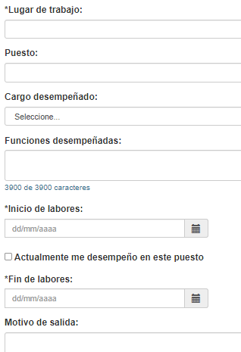
EXPERIENCIA LABORAL
Haga un “clic” en en el módulo de Formación y Empleo, seleccione la opción de “Experiencia laboral” y posteriormente de un “clic” en el botón de “Agregar”:
Lugar de trabajo: Indique el nombre de la Empresa, tal cual se muestra en el membrete de la constancia, certificación o carta de tiempo servido.
Puesto: Digite el nombre del puesto que desempeña o desempeñó, según se lo indicaron en el documento.
Carago desempeñado: No se requiere.
Funciones desempeñadas: Digite tal cual, las funciones que le indicaron en la constancia, certificación o carta de tiempo servido.
Inicio de labores: Digite la fecha en la cual inició sus labores. Esta fecha debe ser la misma que le indicaron en la constancia.
Actualmente me desempeño en este puesto: Esta opción no es obligatoria.
Fin de labores: Indique la fecha en la que culminó sus labores, según lo indique el documento. Si actualmente labora para la entidad, debe digitar como fecha de “Fin de labores”, la fecha en la cual fue emitida la constancia, certificación o carta de tiempo servido.
Motivo de salida: Se debe indicar el motivo, según lo que indique el documento.

Slide 23
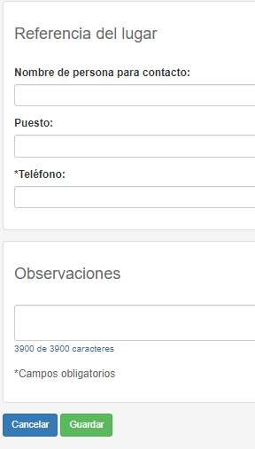
EXPERIENCIA LABORAL
Nombre de la persona para contacto: Indique el nombre de la persona que firmó el documento, es decir, el remitente.
Puesto: Digite el nombre del puesto que ocupa la persona que firmó el documento.
Teléfono: Digite el número de teléfono de la empresa. Normalmente este número se constata en el membrete de la empresa o bien, en la parte inferior del documento. No se admiten números de celular.
Observaciones: Este campo se utiliza para alguna observación que desee realizar, por ejemplo, el nombre y número de teléfono de su jefatura inmediata o alguna situación que quiera externar.

Slide 24
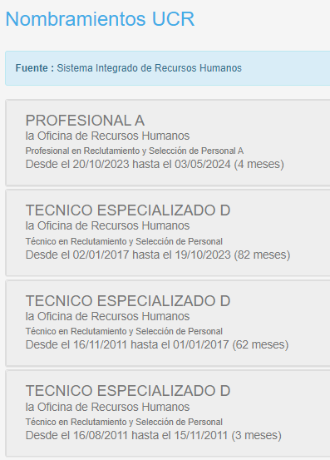
NOMBRAMIENTOS UCR
Esta opción se utiliza solamente para información. En ella aparecen todos los nombramientos que le han efectuado en la Institución. El currículo mostrará esta información de forma automática según las P-6 tramitadas en el Sistema Integrado de Recursos Humanos.
Haga un “clic” en en el módulo de Formación y Empleo y seleccione la opción de “Nombramientos UCR”.

Slide 25
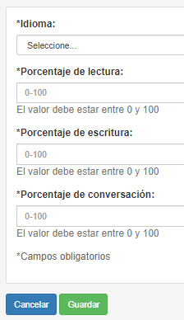
IDIOMAS
Esta opción se utiliza según el grado de conocimiento que tiene una persona en cuanto a idiomas.
Haga un “clic” en en el módulo de Formación y Empleo, seleccione la opción de “Idiomas” y posteriormente de un “clic” en el botón de “Agregar”:
Idioma: Seleccione el idioma que corresponde. Considere que la lista está ordenada alfabéticamente.
Porcentaje de lectura: Digite un valor entre cero “0” y cien “100” según sea su conocimiento en lo que se refiere a la lectura, según el idioma seleccionado.
Porcentaje de escritura: Digite un valor entre cero “0” y cien “100” según sea su conocimiento en lo que se refiere a la escritura, según el idioma seleccionado.
Porcentaje de conversación: Digite un valor entre cero “0” y cien “100” según sea su conocimiento en lo que se refiere a la conversación, según el idioma seleccionado.

Slide 26
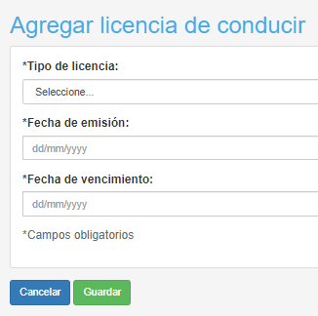
LICENCIAS DE CONDUCIR
Haga un “clic” en en el módulo de Formación y Empleo, seleccione la opción de “Licencias de conducir” y posteriormente en el botón de “Agregar”:
Tipo de licencia: Seleccione el tipo de licencia de conducir que posee, según la lista que se despliega.
Fecha de emisión: Visualice la fecha de emisión en el documento físico y digítela tal cual en el sistema.
Fecha de vencimiento: Digite la fecha de vencimiento del documento. Asegúrese de ingresar los datos que corresponden según el documento físico.
Importante: Una vez que la licencia esté vencida, debe actualizar los datos en el sistema y presentar el documento vigente en la Unidad de Reclutamiento y Selección de la Oficina de Recursos Humanos.

Slide 27
EN CASO DE INSCRIBIRSE EN UN CONCURSO INTERNO RECUERDE:
Para tal efecto y una mejor atención, debe obtener una cita llamando al teléfono 2511-4159. Para agilizar el trámite, debe remitir en un solo archivo (PDF) los atestados que requieren de la aprobación y remitir un correo a reclutamiento.rh@ucr.ac.cr el día de su cita.
Si está participando en un concurso, indíquelo cuando programe la cita ya que no se reciben documentos una vez que finalice el período de inscripción.
Los títulos que adjunte en el PORTAL UCR no se pueden visualizar desde el Sistema de Reclutamiento y Selección, por lo tanto, debe presentar los originales en la Unidad de Reclutamiento y Selección de la Oficina de Recursos Humanos.

Slide 28
REFERENCIAS
PARA
CONSULTAS
2511-4159
Sharlyn Adriana Vargas Montiel
reclutamiento.rh@ucr.ac.cr
2511-5638
Nancy Calvo Espinoza
nancy.calvo@ucr.ac.cr
2511-3725
Stephanie Quesada Cordero
stephanie.quesada@ucr.ac.
2511-1035
Sittel Calvo Mora
sittel.calvo@ucr.ac.cr
2511-1078
Pilar Sanabria Garita
pilar.sanabria@ucr.ac.cr
MUCHAS GRACIAS

